Slide 1
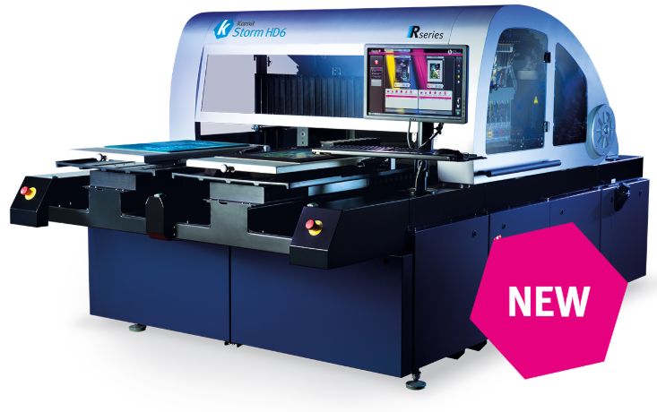
KORNIT STORM HD6
IMPRESIÓN DIGITAL TEXTIL

Slide 2
Presentamos el último avance de Kornit: tecnología de impresión HD. Una tecnología innovadora capaz de convertir los retos del sector en oportunidades, lo cambia todo. La nueva Avalanche HD (con Neopigment™ Rapid) ofrece un coste por impresión hasta un 50 % más bajo. 6 colores + blanco
* Solución eficiente para impresiones únicas o cualquier longitud de tirada
* Rentabilidad de impresión excepcional
* Ahorro de tiempo de actividad y tinta
gracias a la tecnología de “ recirculación de tinta”
* La configuración única de 6 colores (+ blanco) permite un diseño y una personalización ilimitada
* Calidad y tacto de serigrafía en menos tiempo y por un coste menor

Slide 3
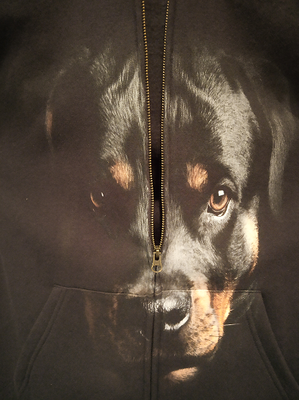
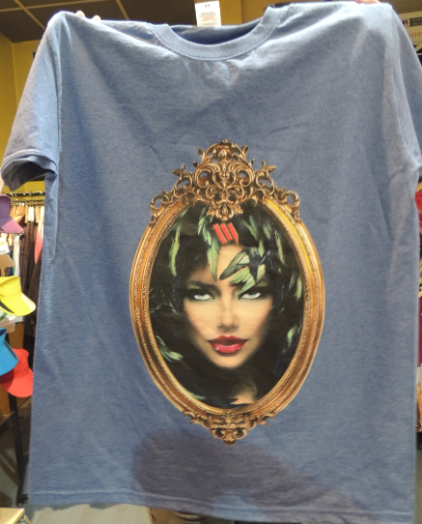
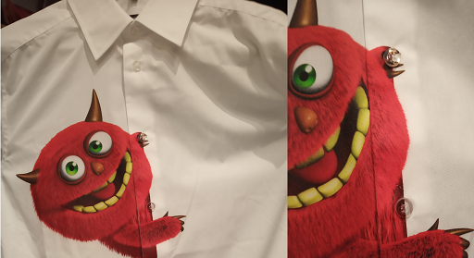
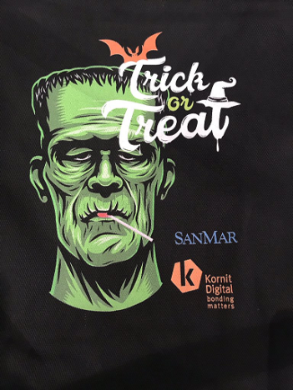
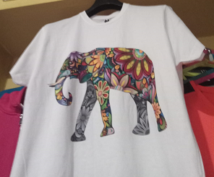
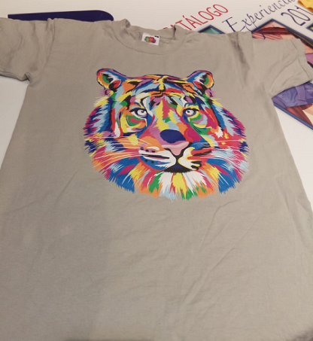
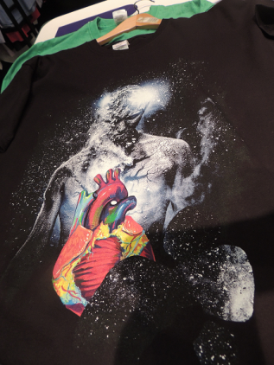
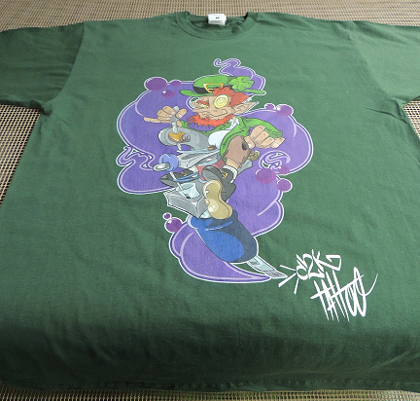
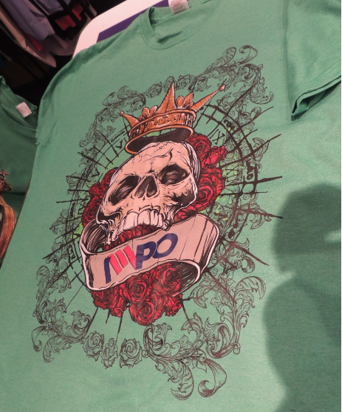
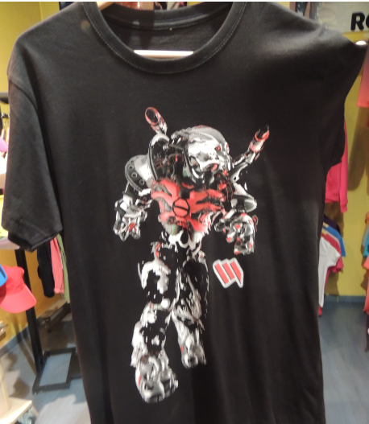
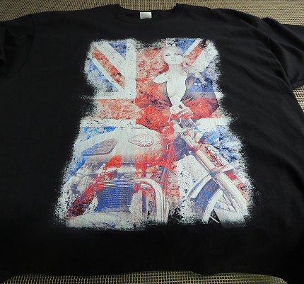
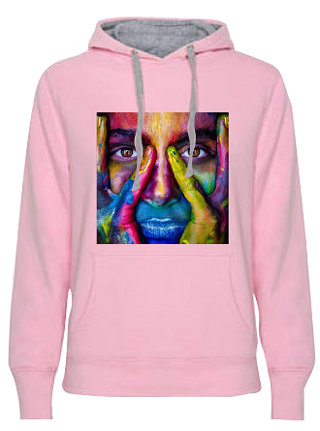
Trabajos realizados

Slide 4
CABEZALES DE IMPRESIÓN: HD6: 20 cabezales; HDK: 24 cabezales
RESOLUCIÓN DE IMPRESIÓN MÁXIMA: Hasta 1200 ppp
CANALES DE TINTA: HD6: 6 colores CMYKRG + blanco; HDK: 4 colores CMYK + blanco
SISTEMA DE RECIRCULACIÓN DE TINTA: Integrado
CONTENEDORES DE TINTA NEOPIGMENTTM: Sistema de tinta a granel que admite contenedores de tinta de 4 litros
MAX PRODUCTION OUTPUT: Prendas claras: 150 Prendas oscuras: 110
ÁREA DE IMPRESIÓN: Hasta 23.5 X 35 pulg. / 60 X 90 cm.
SUSTRATOS IMPRIMIBLES: Algodón, poliéster, mezclas de algodón y poliéster, licra, viscosa, seda, cuero, denim, lino, lana y más
HUMIDITY SYSTEM: Integrado
BACKUP BATTERY SYSTEM: Integrado
MAX WEIGHTAprox. 2200 kg / 4850 lb
SUMINISTRO ELÉCTRICO: 400/208 VCA, 50/60 Hz, 3 fases, 3W+N+PE
COMPRESSED AIR PRESSURE: 6 – 8 bar (90 – 116 psi) regulada
OPERATING SYSTEM: Windows 7
OPERATING CONDITIONS: 18°C-30°C / 64.4°F-86°F, Humedad: 45 %-95 %
DIMENSIONES: 138 X 91 X 67 pulg. / 350 X 230 X 170 cm

Slide 5
Imprime las prendas de algodón
En una maquina de impresión digital textil
kornit storm hd6
C/ PUERTO DE POZAZAL 4
Naves 6 y 7
28031 madrid

